Slide 1
Kiểm tra bài cũ
- Thiên nhiên sông nước, cây cối rộng lớn, hùng vĩ .
- Con người khoẻ khoắn, lớn lao và có tinh thần vượt khó.
1. Qua văn bản Vượt Thác, cảnh tượng thiên nhiên và con người hiện lên như thế nào?
2. Đối tượng nào được tác giả tập trung miêu tả trong đoạn trích Vượt Thác ?
Dượng Hương Thư

Slide 2
Mơ hồ thấm từng âm thanh tiếng mẹ
Tôi bỗng tỉnh ra. Tới giây phút lạ lùng
Tôi chợt hiểu, người chữa tôi khỏi bệnh
Chẳng thể là ai, ngoài tiếng mẹ thân thương
Những tiếng khác dành cho dân tộc khác
Cũng sẽ khiến cho lành bệnh bao người
Tôi chỉ biết nếu tiếng tôi biến mất
Thì tôi sẵn sàng nhắm mắt buông xuôi.
Đọc bài thơ “Tiếng mẹ đẻ” của R.Gam-da-tốp và nêu cảm nhận

Slide 3
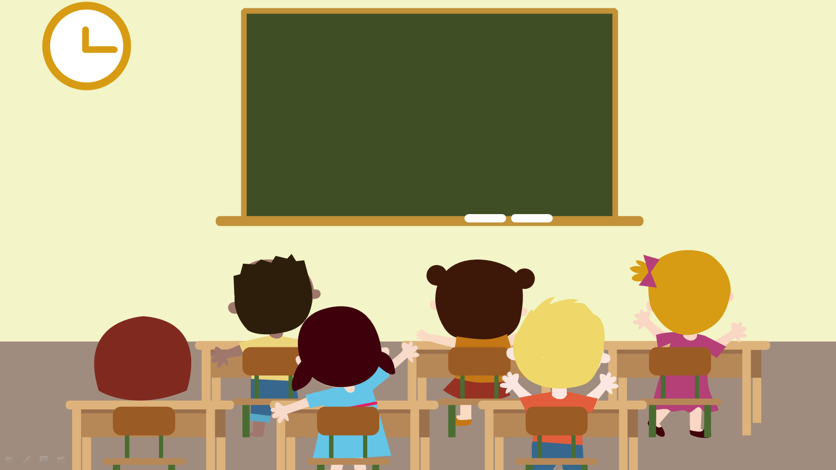
Buổi học cuối cùng
卡通风开学演讲PPT模板
演讲人：千库网 演讲时间：20xx年xx月
Notes:
更多模板请关注：https://haosc.taobao.com

Slide 4
I. Tìm hiểu chung

Slide 5
Chọn từ ngữ trong ngoặc đơn để hoàn thiện phiếu thông tin về tác giả và tác phẩm
Phiếu bài tập
An-phông-xơ Đô-đê (1840-1897) là nhà văn nước (Pháp/Anh), tác giả của nhiều tập (thơ/truyện ngắn) nổi tiếng.
Buổi học cuối cùng được viết vào thời điểm hai vùng An-dát và Lo-ren của nước (Pháp/ Phổ) được cắt cho quân (Pháp/ Phổ). Sau thất bại của (Pháp/ Phổ) trong chiến tranh Pháp – Phổ (1870 – 1871), các trường học ở hai vùng này bị buộc học bằng tiếng (Đức/ Phổ).
Truyện viết về buổi học cuối cùng bằng tiếng (Pháp/ Phổ) tại vùng An-dát.

Slide 6
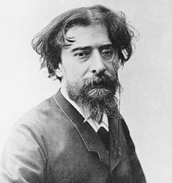
1. Tác giả
Là nhà văn hiện thực lỗi lạc của nước Pháp nửa cuối thế kỉ XIX.
Chuyên viết truyện ngắn.
PCST: Nhẹ nhàng, trong sáng, diễn tả cảm động những nỗi đau và tình thương, đặc biệt là tình yêu quê hương, đất nước.
An-phông-xơ Đô-đê
(1840 – 1897)

Slide 7
- An- phông –xơ Đô- đê sinh ở Ni-mơ miền Prô-văng-xơ. Thuở nhỏ sống ở Li-ông. Vì gia đình nghèo túng ông phải bỏ học giữa tuổi thiếu niên để đi dạy học giúp gia đình.
- Ông đến Pari, bước vào sự nghiệp văn chương và trở thành nhà văn nổi tiếng được đánh giá là bậc thầy về sự rung cảm, duyên dáng và trào lộng.
Ông là tác giả của nhiều truyện ngắn nổi tiếng.

Slide 8
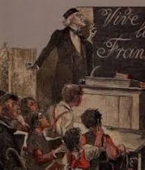
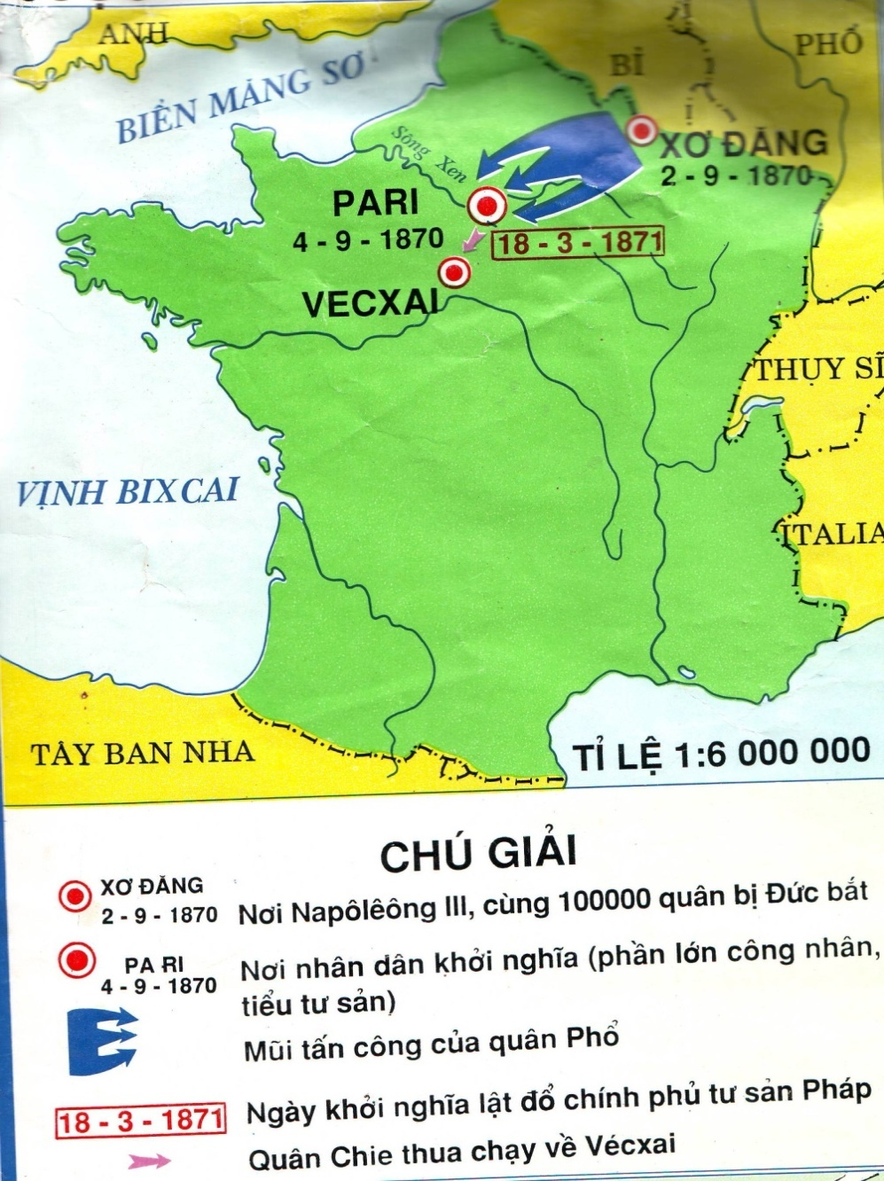
Hoàn cảnh sáng tác
2. Tác phẩm
Sau chiến tranh Pháp – Phổ 1870 – 1871.
Lo ren
An dát
Buổi học cuối cùng

Slide 9
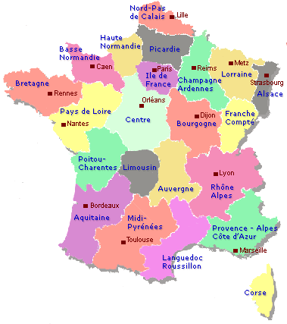

Slide 10
Đọc, tóm tắt
Văn bản
BUỔI HỌC CUỐI CÙNG
Đọc văn bản BHCC và tóm tắt văn bản theo gợi ý của sơ đồ sau:
MỞ ĐẦU
SỰ KIỆN 1
SỰ KIỆN 2
SỰ KIỆN …
KẾT THÚC

Slide 11
Văn bản BUỔI HỌC CUỐI CÙNG
Trên đường đến trường, Phrăng thấy có những điều khác hẳn mọi ngày
Vào lớp, Phrăng ngạc nhiên hơn khi thấy thầy Ha-men dịu dàng và ăn mặc chỉnh tề
Không khí lớp học trang nghiêm. Cuối lớp có nhiều người lớn tuổi cũng đến học đầy đủ
Khi biết đó là buổi học cuối cùng, Phrăng ân hận vì mình không thuộc bài và trước đây học hành không nghiêm túc
Bài học cuối cùng thầy Ha-men giảng thật say sưa và xúc động. Thầy nói những điều sâu sắc về tiếng Pháp, Phrăng chăm chú nghe giảng và cảm thấy rất hiểu bài
Kết thúc buổi học, thầy Ha-men nghẹn ngào không nói thành lời, thầy cố viết lên bảng dòng chữ thật to: “NƯỚC PHÁP MUÔN NĂM”

Slide 12
Ngôi kể
- Ngôi thứ nhất, qua lời của chú bé Phrăng
Câu chuyện được kể bằng ngôi thứ mấy? Qua lời của nhân vật nào?
Ngôi thứ nhất, qua lời của chú bé Phrăng
B. Ngôi thứ nhất, qua lời của thầy Ha - men
C. Ngôi thứ ba, qua lời của bác phó rèn Oát-stơ
D. Ngôi thứ ba, qua lời của cụ già Hô - de

Slide 13
Nhan đề
→ Buổi học cuối cùng của môn Tiếng Pháp.
Em hiểu thế nào về nhan
đề “Buổi học cuối cùng”?
Buổi học cuối cùng của một học kì.
B. Buổi học cuối cùng của một năm.
C. Buổi học cuối cùng của môn Tiếng Pháp.
D. Buổi học cuối cùng trước khi Phrăng chuyển đến ngôi trường mới.

Slide 14
Bố cục
P1: Từ đầu … “vắng mặt con”: Quang cảnh trước buổi học
P3: Còn lại: Cảnh kết thúc buổi học cuối cùng
P2: Tiếp … “cuối cùng này”: Diễn biến buổi học cuối cùng

Slide 15
II. Đọc hiểu văn bản

Slide 16
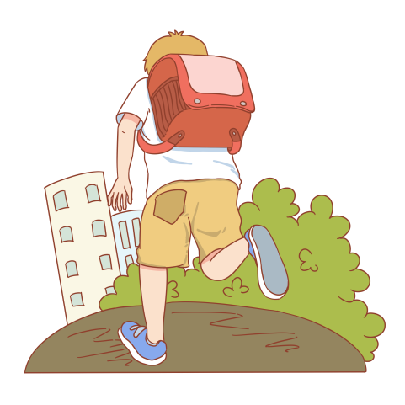
1. Quang cảnh hôm diễn ra buổi học cuối cùng
Trên đường đến trường: khác lạ
Báo hiệu một điều gì nghiêm trọng, khác thường.
Ở trường: yên tĩnh, trang nghiêm, khác thường
Vùng An-dát rơi vào tay bọn Đức. Đây là buổi học tiếng Pháp cuối cùng.

Slide 17
START TIMER
TIME’S UP!
2. Nhân vật Phrăng
THẢO LUẬN NHÓM
(5 phút)
10
9
1
Vẽ sơ đồ thể hiện suy nghĩ, tâm trạng của Phrăng trước, trong và sau buổi học cuối cùng.
8
2
7
3
6
4
5

Slide 18
DIỄN BIẾN TÂM TRẠNG NHÂN VẬT PHRĂNG
Trước BHCC
Trong BHCC
Sau BHCC
Định trốn học đi chơi nhưng cưỡng lại được nên lại đến trường.
Ngượng nghịu, xấu hổ khi vào muộn.
- Ngạc nhiên vì trang phục của thầy giáo và quang cảnh lớp học.
- Choáng váng khi biết đây là BHCC
- Nguyền rủa kẻ thù.
- Xấu hổ, nuối tiếc vì không thuộc bài.
- Xúc động:“Ôi! Tôi sẽ nhớ mãi buổi học này.”
- Cảm thấy thầy thật lớn lao…
Ý thức được nỗi đau mất nước, không còn được nói tiếng của dân tộc.
Chú bé lười học, nhút nhát nhưng khá trung thực.
Biết căm thù giặc; ân hận, xấu hổ, tự trách mình (nhưng đã muộn)
Hiểu được ý nghĩa thiếng liêng của tiếng mẹ đẻ.

Slide 19
Phrăng
Qua những chi tiết vừa phân tích, em có cảm nhận gì về nhân vật Phrăng (về hình ảnh, phẩm chất…)?
Là một cậu bé hồn nhiên, chân thật, biết lẽ phải.
Quý trọng thầy và có tình yêu sâu sắc với tiếng Pháp.
→ Đó là tình yêu tiếng nói dân tộc, một cụ thể của lòng yêu nước.

Slide 20
Em có suy nghĩ như thế nào từ câu chuyện của Phrăng?
Tuổi còn nhỏ, chẳng vội học, hãy vui chơi cho thoải mái, sau này học vẫn kịp chán.
Vui chơi thoải mái nhưng không sao nhãng việc học hành để sau này phải ân hận và nuối tiếc.
Học tập không chỉ lấy kiến thức cho mình để sau này có một tương lai tươi sáng hơn mà còn là trách nhiệm của người học sinh đối với gia đình và xã hội.
Cả B và C đều đúng.
Ý nào sau đây không đúng với tâm trạng của Phrăng?
Mải chơi, sợ thầy kiểm tra bài nên muốn trốn học.
Xấu hổ, ân hận và thấm thía trước lỗi lầm của mình; muốn sửa chữa nhưng đã muộn.
Thương và kính yêu thầy.
Vui vẻ khi từ nay không phải học tiếng Pháp nữa.
Qua nhân vật Phrăng, tác giả muốn thể hiện một khía cạnh khác của chủ đề tư tưởng:
Nỗi đau mất nước, mất tự do, không được nói tiếng nói dân tộc là nỗi đau buồn, uất ức, tủi nhục, khó gì sánh được. Tư tưởng ấy càng trở nên gần gũi, thấm thía vì nó được thể hiện qua diễn biến tâm trạng của một chú bé – một cậu học trò ngây thơ như Phrăng.
Câu hỏi nhanh

Slide 21
2. Thầy Ha-men
Tóm tắt đặc điểm của thầy Ha-men theo gợi ý của sơ đồ sau (5 phút)
…….
…….
Lời nói
Trang phục
…….
…….
Thầy Ha-men
Với nghề
…….
…….
Hành động cuối giờ
Với tiếng Pháp
…….
Thái độ
…….
Với nước Pháp
…….

Slide 22
TRANG PHỤC | THÁI ĐỘ | LỜI NÓI | HÀNH ĐỘNG CUỐI GIỜ
Mặc áo Rơ-đanh-gốt màu xanh, diềm lá sen.
- Lời lẽ dịu dàng, chỉ nhắc nhở chứ không trách phạt.
Đó là ngôn ngữ hay nhất thế giới, trong sáng nhất, vững vàng nhất.
- Người tái nhợt, nghẹn ngào không nói hết câu.
- Nhiệt tình giảng bài.
Muốn mọi người phải giữ lấy.
- Cầm phấn viết thật to “Nước Pháp muôn năm”.
Đội mũ tròn lụa đen thêu.
→ Đau đớn, xót xa tột độ → Yêu nước thiết tha.
→ Đẹp và trang trọng.
→ Yêu thương học sinh.
→ Yêu quý, trân trọng tiếng mẹ đẻ.
→ Tận tụy, yêu thương học sinh.
→ Trân trọng, yêu quý tiếng mẹ đẻ. Yêu nước thiết tha.

Slide 23
Trao đổi: Em hiểu và suy nghĩ như thế nào về lời nói của thầy Hamen:
“Khi một dân tộc rơi vào vòng nô lệ, chừng nào họ vẫn giữ được tiếng nói của mình thì chẳng khác gì nắm được chìa khóa của chốn lao tù…”
➔ Hình ảnh so sánh đầy sức thuyết phục, khẳng định sức mạnh to lớn của tiếng nói dân tộc. Tiếng nói không chỉ là tài sản vô cùng quý báu của dân tộc mà còn là phương tiện, là vũ khí đấu tranh với kẻ thù. Vì vậy, yêu quý giữ gìn tiếng nói dân tộc là thể hiện lòng yêu nước của mỗi người, mỗi dân tộc.

Slide 24
Theo em, điều tuyệt vời nhất mà thầy Ha – men làm được qua buổi học tiếng Pháp cuối cùng là gì?
Với tư cách giáo viên, thầy Ha-men đã truyền sức mạnh cảm hóa mãnh liệt đối với học trò; với tư cách công dân, thầy thể hiện tình yêu đất nước và dân tộc cao đẹp.

Slide 25
III. Tổng kết

Slide 26
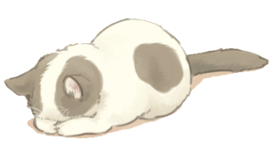
1. Nội dung
2. Nghệ thuật
Kể chuyện bằng ngôi thứ nhất
Nêu bật giá trị thiêng liêng và sức mạnh của tiếng nói dân tộc.
Xây dựng tình huống truyện độc đáo
Ngôn ngữ tự nhiên với giọng kể chân thật, xúc động.
Miêu tả tâm lí nhân vật qua ngôn ngữ, hành động, suy nghĩ.

Slide 27
Hướng dẫn tự học
Từ nội dung, ý nghĩa văn bản, em hãy viết 1 bức thư gửi cho chính mình trong quá khứ để nói về sự cần thiết của việc học tiếng Việt
Đọc bài thơ sau đây và nêu điểm giống nhau về tình cảm của tác giả Huy Cận và tác giả An-phông-xơ Đô – đê đối với tiếng mẹ đẻ:
“Nằm trong tiếng nói yêu thương Nằm trong tiếng Việt vấn vương một đời Sơ sinh lòng mẹ đưa nôi Hồn thiêng đất nước cũng ngồi bên con.
Tháng ngày con mẹ lớn khôn,
Yêu thơ, thơ kể lại hồn ông cha.
Đời bao tâm sự thiết tha
Nói trong tiếng nói lòng ta thuở giờ…”

Slide 28
Có ý kiến cho rằng: Với tư cách giáo viên, thầy Ha-men đã truyền sức mạnh cảm hóa mãnh liệt đối với học trò; với tư cách công dân, thầy thể hiện tình yêu đất nước và dân tộc cao đẹp. Em có đồng ý với ý kiến đó không? Vì sao?
Lòng yêu nước của thầy Ha-men và cậu học trò Phrăng có điểm gì thống nhất và điểm gì khác biệt?

Slide 29
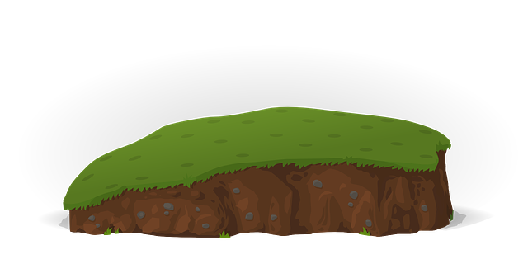
BẮT BƯỚM
Catch a Butterfly

Slide 30
1
5
9
CHÚC MỪNG
ĐỘI A
CONGRATULATIONS
TEAM A
CHÚC MỪNG
ĐỘI B
CONGRATULATIONS
TEAM B
6
8
2
4
10
7
3
1
2
3
4
5
6
7
8
9
10
1
2
3
4
5
6
7
8
9
PIPI
10
TEAM A
TEAM B

Slide 31
Trong lịch sử, kẻ thù nào của dân tộc có âm mưu đồng hóa: Bắt dân ta học tiếng Hạ, nói tiếng Hán song đều thất bại?
A. Giặc phương Bắc (Trung Quốc)
B. Thực dân Pháp
C. Đế quốc Mỹ
D. Phát xít Đức
GO HOME

Slide 32
Cảnh cụ già Hô-de không những đến dự lớp
học, mang theo sách học mà còn run giọng
đọc theo lũ trò nhỏ nói lên điều gì??
Không khí đặc biệt, khác thường, cảm động của BHCC
B. Thể hiện lòng yêu tiếng Pháp, yêu nước Pháp đến xót xa, nghẹn ngào của người dân Pháp
C. Cả A và B sai
D. Cả A và B đúng
GO HOME

Slide 33
Câu nói của thầy Ha-men: “Khi một dân tộc rơi vào vòng nô lệ, chừng nào họ vẫn giữ được tiếng nói của mình thì chẳng khác gì nắm được chìa khóa của chốn lao tù…” có ý nghĩa gì?
A. Ngôn ngữ là công cụ giao tiếp quan trọng nhất của con người trong mọi hoàn cảnh
B. Ngôn ngữ lưu giữ cho con người t.y văn hóa dân tộc, t.y quê hương Tổ quốc, tạo động lực đấu tranh giành độc lập khi dân tộc rơi vào cảnh nô lệ.
C. Ngôn ngữ là công cụ giúp cho con người tư duy, suy nghĩ trong mọi hoàn cảnh
D. Ngôn ngữ giúp cho con người ở chốn lao tù giao tiếp với nhau, liên kết những người cùng khổ đấu tranh giành độc lập khi dân tộc rơi vào cảnh nô lệ
GO HOME

Slide 34
Nghệ thuật miêu tả chú bé Phrăng và thầy Ha-men có gì khác biệt?
A. Ph răng chủ yếu được miêu tả qua tâm trạng, suy nghĩ; thầy Ha-men chủ yếu được miêu tả qua ngoại hình, cử chỉ, lời nói
B. Ph răng được miêu tả kĩ lưỡng, còn thầy Ha-men được miêu tả sơ lược
C. Ph răng chủ yếu được miêu tả qua ngoại hình, cử chỉ, lời nói; thầy Ha-men chủ yếu được miêu tả qua tâm trạng, suy nghĩ
D. Ph răng được miêu tả qua những chi tiết ; thầy Ha-men chủ yếu được miêu tả qua tâm trạng, suy nghĩ
GO HOME

Slide 35
Lời khuyên nào dưới đây phù hợp nhất với nội dung của truyện Buổi học cuối cùng?
A. Chúng ta cần yêu quý, giữ gìn, học tập để nắm vững tiếng nói của dân tộc mình vì đó là chìa khóa chốn lao tù, khi đất nước rơi vào vòng nô lệ
B. Chúng ta cần yêu quý, trân trọng những bài giảng của thầy cô vì đó là chìa khóa tri thức, giúp ta hiểu biết, trưởng thành hơn
C. Chúng ta cần phải yêu quý mảnh đất quê hương và những người dân thường bình dị, vì họ là những người sẽ đồng cam cộng khổ, sát cánh bên ta khi đất nước rơi vào vòng nô lệ.
D. Chúng ta cần có trách nhiệm với việc học tập cá nhân, cũng như những việc lớn lao hơn trong công cuộc đấu tranh bảo vệ đất nước
GO HOME

Slide 36
Khi buổi học kết thúc, hành động cảu thầy Ha-men (“dằn mạnh hết sức”, “cố viết thật to: Nước Pháp muôn năm!”) có ý nghĩa gì?
A. Biểu hiện nỗi đau tột cùng khi đất nước rơi vào vòng nô lệ
B. Biểu hiện ý chí không khuất phục trước kẻ thù
C. Thể hiện t.y và niềm tin vào tương lai đất nước
D. Tất cả các đáp án trên
GO HOME

Slide 37
Hai chữ cuối cùng trong nhan đề Buổi học cuối cùng có ý nghĩa gì?
A. Là buổi học cuối cùng trong năm học.
B. Là buổi học cuối cùng được học bằng tiếng Pháp.
C. Là buổi học cuối cùng được học bằng tiếng Phổ.
D. Là buổi học cuối do thầy Ha-men dạy..
GO HOME

Slide 38
Giá trị cao cả của truyện Buổi học cuối cùng là gì?
A. Thể hiện tinh thần chống chiến tranh xâm lược
B. Đề cao tình thầy trò và lòng gắn bó với mái trường thân yêu.
C. Lên án những nhà lãnh đạo nước Pháp trong việc nhượng đất đai cho nước Phổ.
D. Thể hiện lòng yêu nước trong một biểu hiện cụ thể là yêu tiếng nói dân tộc.
GO HOME

Slide 39
Tác giả xây dựng thành công hai nhân vật chính trong truyện Buổi học cuối cùng là nhờ vào …
A. Miêu tả ngoại hình, cử chỉ, lời nói và tâm trạng của họ
B. Cho nhân vật tự nói lên suy nghĩ của mình.
C. Tạo ra nhiều chi tiết biểu cảm cho nhân vật thể hiện tình cảm.
GO HOME
D. Đề cao giá trị của tiếng Pháp đối với người đọc.

Slide 40
Truyện Buổi học cuối cùng được kể theo lời của ai?
A. Cụ già Hô-de
B. Bác phó rèn Oát-stơ
C. Nhân vật xưng tôi tên là Phrăng
D. Thầy Ha-men.
GO HOME

